Slide 1


БЮДЖЕТ ДЛЯ ГРАЖДАН
по решению
об исполнении бюджета муниципального образования Ейский район
за 2023 год
30 мая 2024 года

Slide 2


Уважаемые жители Ейского района!
Администрация муниципального образования Ейский район представляет Вашему вниманию презентацию «Бюджет для граждан», разработанную на основании решения Совета муниципального образования Ейский район «Об исполнении районного бюджета за 2023 год», с целью ознакомления с основными параметрами исполнения районного бюджета за 2023 год, достигнутыми результатами использования бюджетных ассигнований, итогами реализации мероприятий муниципальных программ.
Мы постарались изложить информацию об исполнении районного бюджета в понятной и доступной для широкого круга пользователей форме.

Slide 3
Что такое исполнение бюджета?
Исполнение бюджета – это этап бюджетного процесса, который начинается с момента утверждения решения о бюджете представительным органом местного самоуправления и продолжается в течение финансового года. Его содержание заключается в выполнении доходной и расходной части бюджета.
1
Публичные слушания по проекту бюджета МО Ейский район на 2023 год и на плановый период 2024 и 2025 годов проведены
1 декабря 2022 года
2
Бюджет муниципального образования Ейский район утвержден решением Совета муниципального образования Ейский район
от 8 декабря 2022 года
№ 25 «О районном бюджете на 2023 год и на плановый период 2024 и 2025 годов»
3
Публичные слушания по отчету об исполнении бюджета
МО Ейский район за 2023 год
проведены
23 апреля 2024 года

Slide 4
Основные показатели социально-экономического развития муниципального образования Ейский район за 2023 год
№ | Наименование показателя | Единица измерения | 2022 год факт | 2023 год |  | Динамика к 2022 году, в %
 |  |  |  | план | факт
1 | 2 | 3 | 4 | 5 | 6 | 7
1 | Среднегодовая численность постоянного населения | тыс. чел. | 134,518 | 134,648 | 134,117 | 99,7
2 | Общий объем инвестиций крупных и средних организаций за счет всех источников финансирования | млн. руб. | 2041,1 | 2188,0 | 2131,3 | 104,4
3 | Количество субъектов малого и среднего предпринимательства, которым оказана государственная поддержка(консультационна) | ед. | 480 | 360 | 336 | 70,0
4 | Сальдированный финансовый результат (прибыль минус убыток) крупных и средних предприятий | млн. руб. | 3687,2 | 3904,5 | 3027,9 | 82,1
5 | Прибыль прибыльных крупных и средних организаций | млн. руб. | 3876,5 | 4010,7 | 3079,4 | 79,4
6 | Убытки убыточных крупных и средних организаций | млн. руб. | 189,3 | 106,1 | 51,6 | 27,3
7 | Удельный вес убыточных организаций | % | 24,2 | 20 | 22,9 | 94,6
8 | Численность безработных граждан, зарегистрированных в государственных учреждениях службы занятости | чел. | 456 | 363 | 374 | 82,0
9 | Уровень регистрируемой безработицы (на конец периода) | % | 0,7 | 0,5 | 0,5 | 71,4
10 | Фонд заработной платыкрупных и средних организаций | млн. руб. | 8 732,9 | 9 868,20 | 9 439,6 | 108,1
11 | Численность работающих для расчета среднемесячной заработной платы крупных и средних организаций) | тыс. чел. | 18,635 | 18,672 | 17,848 | 95,8
12 | Среднемесячная заработная плата по крупным и средним организациям | руб. | 39052,2 | 44041,9 | 44073,7 | 112,9
13 | Доля населения с доходами ниже прожиточного минимума в % ко всему населению | % | 13,8 | 13,3 | 13,3 | 96,4
14 | Объем отгруженных товаров собственного производства, выполненных работ и услуг собственными силами по чистым видам экономической деятельности (промышленное производство (объем отгруженной продукции) по крупным и средним организациям) | млн. руб. | 7516,9 | 3078,9 | 3085,4 | 41,0
15 | Ввод в действие жилых домов | тыс. кв. м | 79,9 | 80,4 | 80,4 | 100,6
16 | Объем отгруженной продукции собственного производства, выполненных работ и услуг собственными силами по чистым видам экономической деятельности по крупным и средним организациям | тыс. руб. | 8438000,0 | 7777300,0 | 7777300,0 | 92,2
17 | Оборот розничной торговли по крупным и средним организациям всех видов деятельности | тыс. руб. | 12 850 456,0 | 15 119 300,0 | 15 568 000,0 | 121,1
18 | Объем отгруженной продукции, выполненных услуг собственными силами по хозяйственным видам экономической деятельности по крупным и средним организациям курортно-туристского комплекса | тыс. руб. | 228 343,5 | 248 000,0 | 267 482,4 | 117,1
19 | Объе работ, выполненных собственными силами, по виду деятельности "Строительство" по крупным и средним организациям по чистым видам деятельности | тыс. руб. | 58 363,2 | 76 021,0 | 79 135,9 | 135,6
20 | Численность населения в возрасте от 1 до 6 лет (за исключением школьников) | человек | 6577 | 5593 | 5593 | 85,0
21 | Среднегодовое количество обучающихся в муниципальных общеобразовательных организациях | человек | 12 683 | 12 803 | 12 824 | 101,1
22 | Среднегодовое количество воспитанников в дошкольных образовательных организациях | человек | 4931 | 4 670 | 4626 | 93,8
23 | Детские дошкольные учреждения | мест | 6003 | 5959 | 5959 | 99,3
24 | Среднемесячная номинальная начисленная заработная плата работников муниципальных общеобразовательных учреждений | руб. | 41664 | 42453 | 42531 | 102,1
25 | Среднемесячная номинальная начисленная заработная плата работников муниципальных дошкольных образовательных учреждений | руб. | 36447 | 40100 | 40182 | 110,2

Slide 5
Основные показатели исполнения районного бюджета
за 2023 год
млн. рублей
Наименование показателя | 2022 год (отчет) | 2023 год |  |  | Темп роста 2023/ 2022 году, %
 |  | Утвержденные плановые показатели | Исполнено | % исполнения к плановым показателям
1 | 2 | 3 | 4 | 5 | 6
Доходы, всего | 2966,2 | 2999,6 | 3148,9 | 105,0 | 106,2
Налоговые и неналоговые доходы | 1161,1 | 1129,6 | 1291,4 | 114,3 | 111,2
Безвозмездные поступления | 1805,1 | 1870,0 | 1857,5 | 99,3 | 102,9
Расходы, всего | 2939,2 | 3184,7 | 3113,9 | 97,8 | 105,9
Дефицит (-), Профицит (+) | 27,0 | -184,7 | 35,0 | Х | Х

Slide 6
Показатели социально-экономического развития муниципального образования Ейский район за 2023 год
Консолидированный бюджет муниципального образования – это районный бюджет и свод бюджетов сельских поселений, входящих в состав муниципального образования (без учета межбюджетных трансфертов между этими бюджетами)
Доходы на 1 жителя, рублей
млн. рублей
Расходы на 1 жителя, рублей
млн. рублей

Slide 7
Исполнение доходной части консолидированного
бюджета Ейского района за 2021-2023 годы, млн. рублей

Slide 8
Исполнение плана по налоговым и неналоговым доходам районного бюджета за 2023 год, тыс. руб.
Наименование доходов | Факт за 2022г. | план на 2023г. | Факт за 2023г. | % исполнения плана 2023г. | % темп роста 2022/2023
Всего налоговые доходы | 1 030 628,1 | 1 001 672,6 | 1 124 652,6 | 112,3 | 109,1
Налог на прибыль организаций | 14 123,7 | 14 050,0 | 26 579,2 | 189,2 | 188,2
Налог на доходы физических лиц | 633 994,0 | 612 253,2 | 710 435,8 | 116,0 | 112,1
Акцизы по подакцизным товарам (продукции), производимым на территории РФ | 1 358,9 | 1 235,9 | 1 438,5 | 116,4 | 105,9
Налог, взимаемый в связи с применением упрощенной системы налогообложения | 270 917,4 | 270 250,0 | 309 988,8 | 114,7 | 114,4
Единый налог на вмененный доход | 174,1 | 50,0 | -579,5 | -1 159,1 | -333,0
Единый сельскохозяйственный налог | 25 809,5 | 25 364,5 | 25 570,1 | 100,8 | 99,1
Налог, взимаемый в связи с применением патентной системы налогообложения | 64 047,5 | 58 150,0 | 30 491,1 | 52,4 | 47,6
Налог на имущество организаций | 5 397,8 | 5 319,0 | 5 559,0 | 104,5 | 103,0
Государственная пошлина | 14 805,0 | 15 000,0 | 15 169,6 | 101,1 | 102,5
Задолженность по отмененным налогам и сборам | 0,3 |  | 0,0 |  | 0,0
Всего неналоговые доходы | 130 438,8 | 127 916,9 | 166 780,6 | 130,4 | 127,9
Проценты, полученные от бюджетных кредитов | 6,4 | 3,4 | 10,1 | 297,2 | 157,7
Доходы получаемые в виде арендной платы за земельные участки | 102 945,2 | 101 790,1 | 109 273,3 | 107,4 | 106,1
Доходы получаемые в виде арендной платы, а также средства от продажи права на заключение договоров аренды за земли | 836,3 | 1 070,2 | 859,4 | 80,3 | 102,8
Доходы от сдачи в аренду имущества | 2 337,9 | 2 327,0 | 2 588,9 | 111,3 | 110,7
Доходы от перечисления части прибыли МУПов, ГУПов | 356,1 | 234,0 | 503,2 | 215,0 | 141,3
Прочие доходы от использования имущества и прав,находящихся в государственной и муниципальной собственности (за искл.имущ.авт. учр., а также имущ. гос. и мун. унит.пр., в том числе казенных) | 473,3 | 632,4 | 704,8 | 111,4 | 148,9
Плата за негативное воздействие на окружающую среду | 5 792,7 | 5 855,0 | 4 562,3 | 77,9 | 78,8
Доходы от оказания платных услуг и комп.затрат гос-ва | 724,9 | 817,0 | 1 906,5 | 233,4 | 263,0
Доходы от реализации муниципального имущества | 137,0 | 80,6 | 238,2 | 295,5 | 173,8
Доходы от продажи земельных участков, государственная собственность на которые не разграничена и которые расположены в границах поселений | 9 420,9 | 7 738,2 | 33 009,5 | 426,6 | 350,4
Доходы от продажи земельных участков, находящихся в собственности муниципальных районов | 0,0 | 0,0 | 803,3
Плата за увеличение площади земельных участков, находящихся в частной собственности | 525,3 | 146,0 | 204,4 | 140,0 | 38,9
Доходы от приватизации имущества | 1 833,3 | 3 000,0 | 9 033,9 | 301,1 | 492,8
Штрафы, санкции, возмещение ущерба | 4 611,8 | 3 887,0 | 2 836,5 | 73,0 | 61,5
Прочие неналоговые доходы | 437,7 | 336,0 | 246,5 | 73,4 | 56,3
невыясненные поступления | 0,2 |  | 12,4 |  | 6 200,0
прочие неналоговые доходы | 437,5 | 336,0 | 234,1 | 69,7 | 53,5
Прочие безвозмездные поступления | 0,0 |  | 0,0
Всего доходов | 1 161 066,9 | 1 129 589,5 | 1 291 433,2 | 114,3 | 111,2

Slide 9
Исполнение районного бюджета по налоговым
и неналоговым доходам
СТРУКТУРА НАЛОГОВЫХ И НЕНАЛОГОВЫХ ДОХОДОВ РАЙОННОГО БЮДЖЕТА, %
4 основных источника доходов районного бюджета
Доля в налоговых и неналоговых доходах – 90,0% | НДФЛ – 55,0% (710,4 млн. руб.) УСН – 24,0% (310,0 млн. руб.) аренда земельных участков – 8,6% (110,0 млн. руб.) патентная система налогообложения – 2,4% (30,0 млн. руб.)
Годовой план районного бюджета за 2023 год выполнен на 114,3%, сверх плана поступило 161,8 млн. руб.

Slide 10
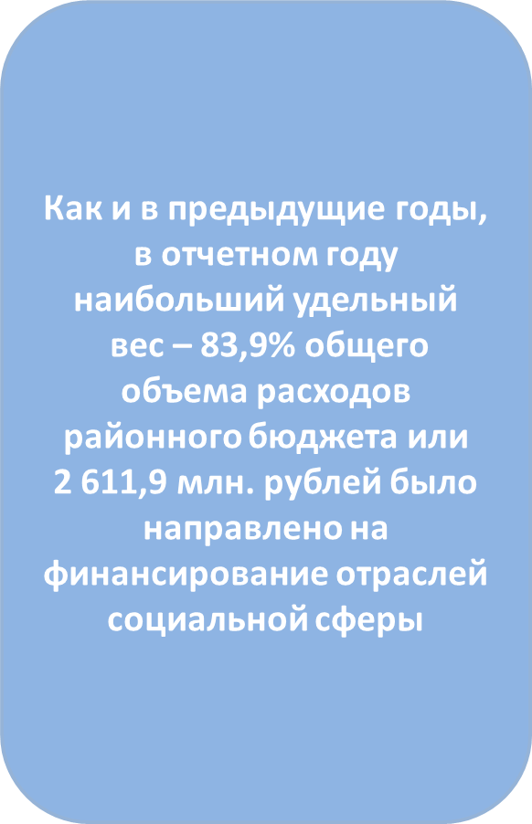
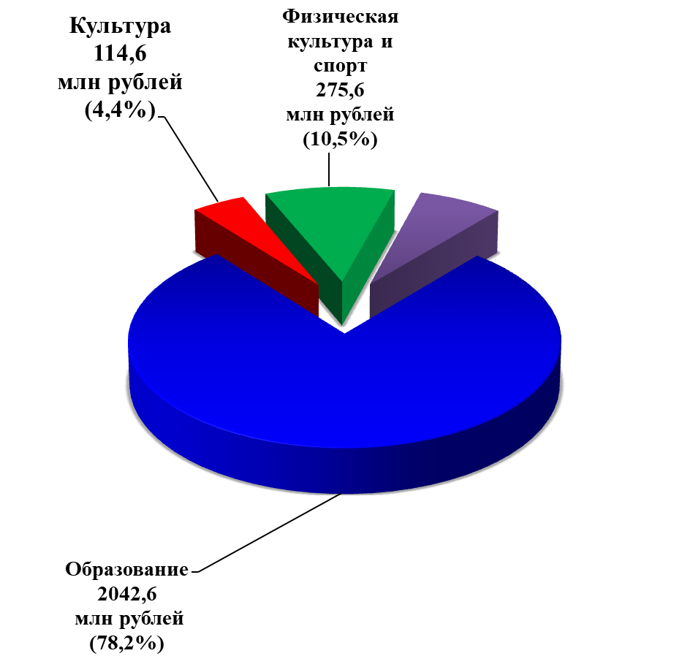
РАСХОДЫ НА СОЦИАЛЬНУЮ СФЕРУ
В 2023 ГОДУ

Slide 11
Распределение бюджетных ассигнований по разделам и подразделам классификации расходов бюджетов за 2023 год
тыс. рублей
Раздел | Наименование показателя (раздел, подраздел) | 2022 год (отчет) | 2023 год
 |  |  | Уточненная сводная бюджетная роспись | Исполнено | % исполнения | Динамика к 2022 году, %
Расходы всего |  | 2 939 162,3 | 3 184 722,5 | 3 113 898,3 | 97,8 | 105,9
в том числе
01 | ОБЩЕГОСУДАРСТВЕННЫЕ ВОПРОСЫ | 217 295,8 | 295 281,4 | 273 984,2 | 92,8 | 126,1
 | Функционирование высшего должностного лица субъекта Российской Федерации и муниципального образования | 2 069,1 | 2 753,3 | 2 716,1 | 98,6 | 131,3
 | Функционирование законодательных (представительных) органов государственной власти и представительных органов муниципальных образований | 7 808,1 | 8 733,2 | 8 639,7 | 98,9 | 110,7
 | Функционирование Правительства Российской Федерации, высших исполнительных органов государственной власти субъектов Российской Федерации, местных администраций | 71 948,9 | 79 517,1 | 78 914,1 | 99,2 | 109,7
 | Судебная система | 218,1 | 37,9 | 23,0 | 60,7 | 10,5
 | Обеспечение деятельности финансовых, налоговых и таможенных органов и органов финансового (финансово-бюджетного) надзора | 32 793,5 | 35 182,4 | 34 887,7 | 99,2 | 106,4
 | Обеспечение проведения выборов и референдумов | 7 124,4 | 0,0 | 0,0 | х | х
 | Резервные фонды | 0,0 | 10 709,3 | 0,0 | х | х
 | Другие общегосударственные вопросы | 95 333,7 | 158 348,2 | 148 803,6 | 94,0 | 156,1
02 | НАЦИОНАЛЬНАЯ ОБОРОНА | 629,0 | 614,9 | 614,8 | 100,0 | 97,7
 | Мобилизационная и вневойсковая подготовка | 563,0 | 514,9 | 514,9 | 100,0 | 91,5
 | Мобилизационная подготовка экономики | 66,0 | 100,0 | 99,9 | 99,9 | 151,4
03 | НАЦИОНАЛЬНАЯ БЕЗОПАСНОСТЬ И ПРАВООХРАНИТЕЛЬНАЯ ДЕЯТЕЛЬНОСТЬ | 51 344,3 | 53 993,0 | 53 127,5 | 98,4 | 103,5
 | Гражданская оборона | 3 882,1 | 7 508,9 | 7 469,2 | 99,5 | 192,4
 | Защита населения и территории от чрезвычайных ситуаций природного и техногенного характера, пожарная безопасность | 44 728,5 | 45 725,1 | 44 901,1 | 98,2 | 100,4
 | Другие вопросы в области национальной безопасности и правоохранительной деятельности | 2 733,7 | 759,0 | 757,2 | 99,8 | 27,7
04 | НАЦИОНАЛЬНАЯ ЭКОНОМИКА | 32 656,3 | 34 762,0 | 33 905,3 | 97,5 | 103,8
 | Сельское хозяйство и рыболовство | 22 250,6 | 21 663,9 | 21 495,8 | 99,2 | 96,6
 | Дорожное хозяйство (дорожные фонды) | 750,2 | 2 016,1 | 1 888,5 | 93,7 | 251,7
 | Другие вопросы в области национальной экономики | 9 655,5 | 11 082,0 | 10 521,0 | 94,9 | 109,0
05 | ЖИЛИЩНО-КОММУНАЛЬНОЕ ХОЗЯЙСТВО | 76 375,4 | 83 367,6 | 80 651,2 | 96,7 | 105,6
 | Жилищное хозяйство | 255,7 | 202,1 | 200,0 | 99,0 | 78,2
 | Коммунальное хозяйство | 60 602,9 | 66 803,8 | 64 150,6 | 96,0 | 105,9
 | Другие вопросы в области жилищно-коммунального хозяйства | 15 516,8 | 16 361,7 | 16 300,6 | 99,6 | 105,1

Slide 12
Распределение бюджетных ассигнований по разделам и подразделам классификации расходов бюджетов за 2023 год
тыс. рублей
Раздел | Наименование показателя (раздел, подраздел) | 2022 год (отчет) | 2023 год
 |  |  | Уточненная сводная бюджетная роспись | Исполнено | % исполнения | Динамика к 2022 году, %
в том числе
07 | ОБРАЗОВАНИЕ | 1 912 647,9 | 2 072 391,4 | 2 042 594,8 | 98,6 | 106,8
 | Дошкольное образование | 776 183,2 | 832 919,6 | 832 032,0 | 99,9 | 107,2
 | Общее образование | 883 468,8 | 953 045,9 | 932 234,6 | 97,8 | 105,5
 | Дополнительное образование детей | 174 894,1 | 194 673,6 | 194 673,2 | 100,0 | 111,3
 | Молодежная политика | 10 577,2 | 16 715,5 | 9 029,6 | 54,0 | 85,4
 | Другие вопросы в области образования | 67 524,6 | 75 036,8 | 74 625,4 | 99,5 | 110,5
08 | КУЛЬТУРА, КИНЕМАТОГРАФИЯ | 81 128,2 | 114 880,1 | 114 566,7 | 99,7 | 141,2
 | Культура | 72 244,3 | 105 866,9 | 105 619,7 | 99,8 | 146,2
 | Другие вопросы в области культуры, кинематографии | 8 883,9 | 9 013,2 | 8 947,0 | 99,3 | 100,7
09 | ЗДРАВООХРАНЕНИЕ | 9 838,1 | 3 000,0 | 0,0 | х | х
 | Амбулаторная помощь | 9 838,1 | 3 000,0 | 0,0 | х | х
10 | СОЦИАЛЬНАЯ ПОЛИТИКА | 152 842,3 | 186 321,6 | 179 145,7 | 96,1 | 117,2
 | Пенсионное обеспечение | 6 446,2 | 8 222,1 | 8 222,0 | 100,0 | 127,5
 | Социальное обеспечение населения | 0,0 | 4 278,6 | 1 370,0 | 32,0 | х
 | Охрана семьи и детства | 133 676,7 | 160 920,0 | 157 063,2 | 97,6 | 117,5
 | Другие вопросы в области социальной политики | 12 719,4 | 12 900,9 | 12 490,5 | 96,8 | 98,2
11 | ФИЗИЧЕСКАЯ КУЛЬТУРА И СПОРТ | 363 603,6 | 280 176,3 | 275 611,4 | 98,4 | 75,8
 | Физическая культура | 351 924,1 | 50 710,5 | 50 710,3 | 100,0 | 14,4
 | Массовый спорт | 7 440,6 | 0,0 | 0,0 | х | x
 | Спорт высших достижений | 0,0 | 224 931,0 | 220 407,2 | 98,0 | х
 | Другие вопросы в области физической культуры и спорта | 4 238,9 | 4 534,8 | 4 493,9 | 99,1 | 106,0
12 | СРЕДСТВА МАССОВОЙ ИНФОРМАЦИИ | 2 998,3 | 3 200,0 | 3 021,2 | 94,4 | 100,8
 | Телевидение и радиовещание | 1 449,0 | 1 500,0 | 1 498,6 | 99,9 | 103,4
 | Периодическая печать и издательства | 1 549,3 | 1 700,0 | 1 522,6 | 89,6 | 98,3
13 | ОБСЛУЖИВАНИЕ ГОСУДАРСТВЕННОГО И МУНИЦИПАЛЬНОГО ДОЛГА | 318,4 | 100,0 | 41,3 | 41,3 | 13,0
 | Обслуживание государственного (муниципального) внутреннего долга | 318,4 | 100,0 | 41,3 | 41,3 | 13,0
14 | МЕЖБЮДЖЕТНЫЕ ТРАНСФЕРТЫ ОБЩЕГО ХАРАКТЕРА БЮДЖЕТАМ БЮДЖЕТНОЙ СИСТЕМЫ РОССИЙСКОЙ ФЕДЕРАЦИИ | 37 484,7 | 56 634,2 | 56 634,2 | 100,0 | 151,1
 | Дотации на выравнивание бюджетной обеспеченности субъектов Российской Федерации и муниципальных образований | 5 000,0 | 5 000,0 | 5 000,0 | 100,0 | 100,0
 | Прочие межбюджетные трансферты общего характера | 32 484,7 | 51 634,2 | 51 634,2 | 100,0 | 158,9

Slide 13
Распределение бюджетных ассигнований по муниципальным программам и непрограммным направлениям деятельности Ейского района за 2023 год
 | Наименование | 2022 год (отчет) |  | 2023 год |  |  |  |  | Динамика к 2022 году, %
 |  | всего | уд. вес в общем объеме, % | Уточненная сводная бюджетная роспись | уд. вес в общем объеме, % | Исполнено | уд. вес в общем объеме, % | % исполнения к уточненной сводной бюджетной росписи
РАСХОДЫ ВСЕГО |  | 2 939 162,3 | 100,0 | 3 184 287,3 | 100,0 | 3 113 898,3 | 100,0 | 97,8 | 105,9
в том числе
Расходы в рамках муниципальных программ |  | 2 770 542,6 | 94,3 | 2 957 345,7 | 92,9 | 2 900 708,3 | 93,2 | 98,1 | 104,7
1 | Развитие образования | 1 794 720,8 | 61,1 | 1 942 040,4 | 61,0 | 1 925 745,7 | 61,8 | 99,2 | 107,3
2 | Социальная поддержка граждан | 71 117,4 | 2,4 | 82 726,3 | 2,6 | 78 846,1 | 2,5 | 95,3 | 110,9
3 | Дети Ейского района | 72 073,4 | 2,5 | 91 129,0 | 2,9 | 90 814,0 | 2,9 | 99,7 | 126,0
4 | Комплексное и устойчивое развитие Ейского района в сфере строительства и архитектуры | 8 122,9 | 0,3 | 8 955,8 | 0,3 | 8 857,1 | 0,3 | 98,9 | 109,0
5 | Обеспечение безопасности населения | 77 982,0 | 2,7 | 61 833,1 | 1,9 | 60 821,0 | 2,0 | 98,4 | 78,0
6 | Развитие культуры | 166 122,3 | 5,7 | 223 040,6 | 7,0 | 219 227,0 | 7,0 | 98,3 | 132,0
7 | Развитие санаторно-курортного и туристского комплекса | 99,2 | 0,0 | 200,0 | 0,0 | 163,2 | 0,0 | 81,6 | 164,5
8 | Развитие физической культуры и спорта | 300 507,8 | 10,2 | 209 851,5 | 6,6 | 208 524,7 | 6,7 | 99,4 | 69,4
9 | Развитие жилищно-коммунального и дорожного хозяйства | 75 970,2 | 2,6 | 82 582,2 | 2,6 | 79 904,0 | 2,6 | 96,8 | 105,2
10 | Развитие топливно-энергетического комплекса | 627,2 | 0,0 | 2 801,5 | 0,1 | 2 635,7 | 0,1 | 94,1 | 420,2
11 | Поддержка Ейского районного казачьего общества | 7 000,0 | 0,2 | 5 578,1 | 0,2 | 5 578,1 | 0,2 | 100,0 | 79,7
12 | Эффективное управление муниципальным имуществом и земельными ресурсами | 16 226,6 | 0,6 | 19 031,5 | 0,6 | 18 046,8 | 0,6 | 94,8 | 111,2
13 | Поддержка деятельности социально-ориентированных общественных организаций | 2 145,0 | 0,1 | 2 200,0 | 0,1 | 1 818,5 | 0,1 | 82,7 | 84,8
14 | Развитие сельского хозяйства и регулирование рынков сельскохозяйственной продукции, сырья и продовольствия | 22 250,6 | 0,8 | 21 663,9 | 0,7 | 21 495,8 | 0,7 | 99,2 | 96,6
15 | Молодежь Ейского района | 11 453,0 | 0,4 | 21 170,4 | 0,7 | 13 439,2 | 0,4 | 63,5 | 117,3
16 | Профилактика терроризма и экстремизма, усиление борьбы с преступностью, профилактика правонарушений и противодействие коррупции в Ейском районе | 13 186,1 | 0,4 | 29 250,3 | 0,9 | 25 566,9 | 0,8 | 87,4 | 193,9
17 | Управление муниципальными финансами | 53 749,8 | 1,8 | 78 791,1 | 2,5 | 78 494,2 | 2,5 | 99,6 | 146,0
18 | Медиасреда Ейского района | 2 998,3 | 0,1 | 3 200,0 | 0,1 | 3 021,2 | 0,1 | 94,4 | 100,8
19 | Социально-экономическое развитие Ейского района | 602,4 | 0,0 | 826,2 | 0,0 | 695,8 | 0,0 | 84,2 | 115,5
20 | Информатизация Ейского района | 1 873,7 | 0,1 | 7 884,4 | 0,2 | 5 923,3 | 0,2 | 75,1 | 316,1
21 | Строительство (создание) объектов государственной и муниципальной собственности в Ейском районе | 71 713,9 | 4,0 | 62 589,4 | 2,0 | 51 090,0 | 1,6 | 81,6 | 71,2
Непрограммные расходы |  | 168 619,7 | 5,7 | 226 941,6 | 7,1 | 213 190,0 | 6,8 | 93,9 | 126,4

Slide 14


УЧАСТИЕ ЕЙСКОГО РАЙОНА В РЕАЛИЗАЦИИ ГОСУДАРСТВЕННЫХ ПРОГРАММ КРАСНОДАРСКОГО КРАЯ В 2023 ГОДУ
Как и в предыдущие годы, комплексное решение экономических и социальных вопросов развития Ейского района осуществлялось через механизм реализации муниципальных программ и участия в исполнении мероприятий государственных программ Краснодарского края
21
муниципальная программа
2900,7 млн рублей
93,0 %
12
государственных программ КК
1821,4 млн рублей
Государственные программы
Краснодарского края

Slide 15
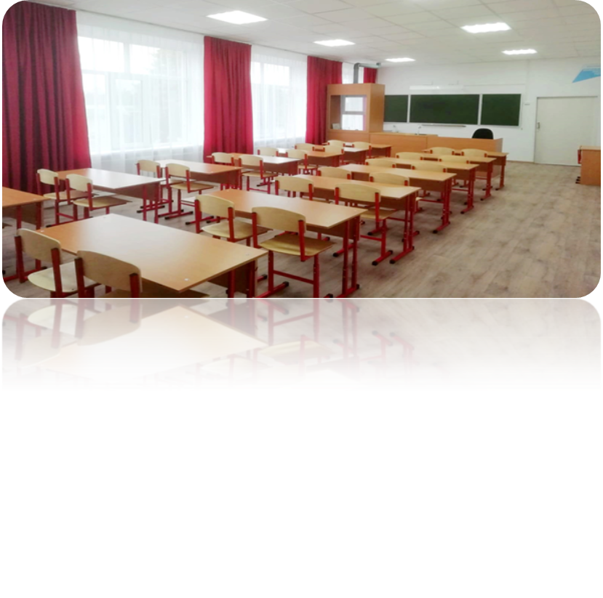

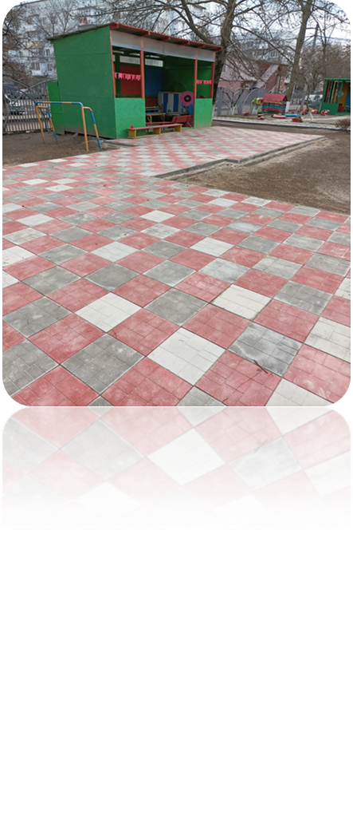
ПРОГРАММА «Развитие образования»
Реализация программных мероприятий в области образования с участием средства краевого и федерального бюджетов позволили:
осуществить капитальный ремонт в 11 дошкольных
9 общеобразовательных организациях и 1 учреждении дополнительного образования на общую сумму более
55 млн. рублей;
приобрести оборудование, мебель, оргтехнику, учебную литературу и прочие основные средства на сумму
68 млн. рублей

Slide 16
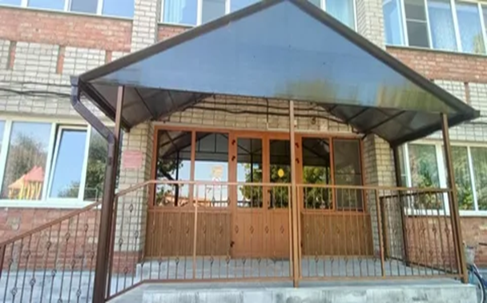
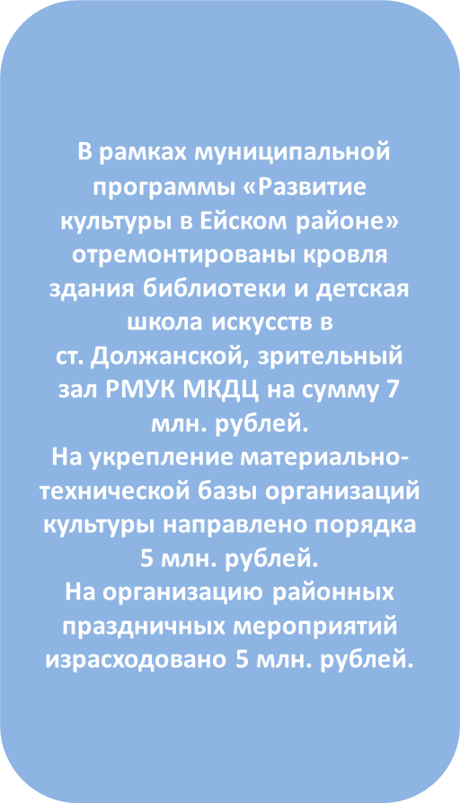

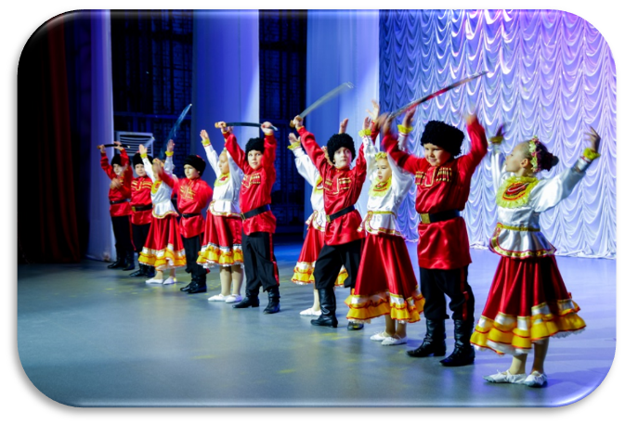

ПРОГРАММА «Развитие культуры»

Slide 17
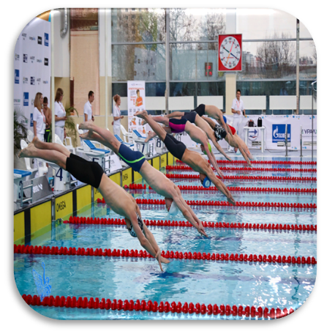
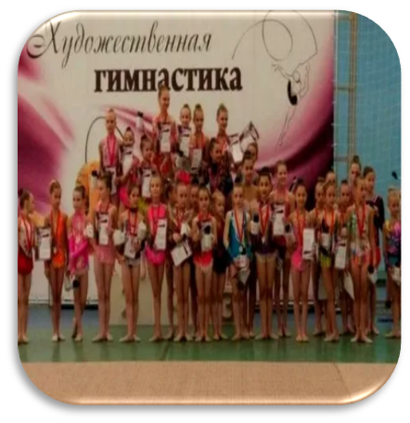

ПРОГРАММА
«Развитие физической культуры и спорта»
В части исполнения мероприятий
муниципальной программы «Развитие физической культуры и спорта» с участием средств краевого бюджета:
на укрепление материально-технической базы спортивных учреждений, проведение ремонтных работ было направлено порядка 80 млн. рублей, в том числе: проведен капитальный ремонт кровли и фасада здания спортивного комплекса «Юность», а также благоустройство прилегающей к спортивному комплексу территории;
завершены ремонты фасада и жесткой кровли спорткомплекса «Солнечный», помещений спортивного зала бокса;
выполнен ремонт ограждения универсальной спортивной площадки спортивной школы «Старт»;
приобретен микроавтобус «Газель» для спортивной школы им. Запорожченко.
На проведение спортивных мероприятий направлено порядка 7 млн. рублей.

Slide 18

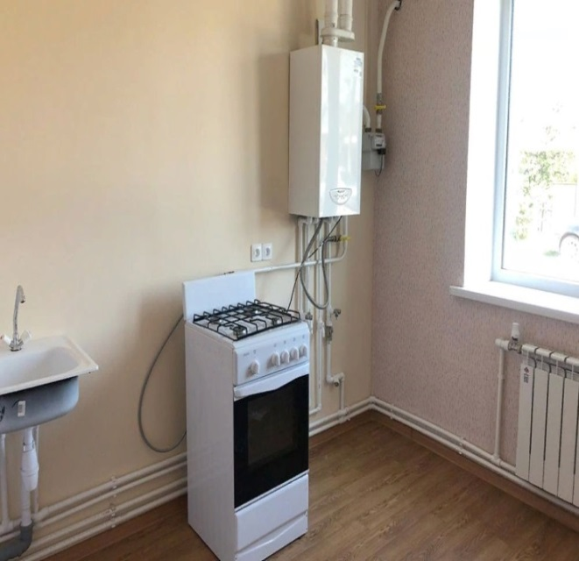
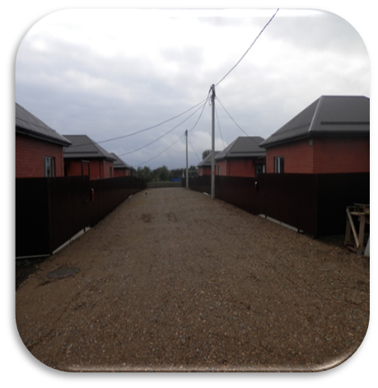
ПРОГРАММА «Дети Ейского района»
В рамках исполнения муниципальной программы
«Дети Ейского района»:
приобретено жилье для
26 детей-сирот на сумму 82,3 млн. рублей;
на организацию отдыха и оздоровления детей направлено
3,5 млн. рублей

Slide 19
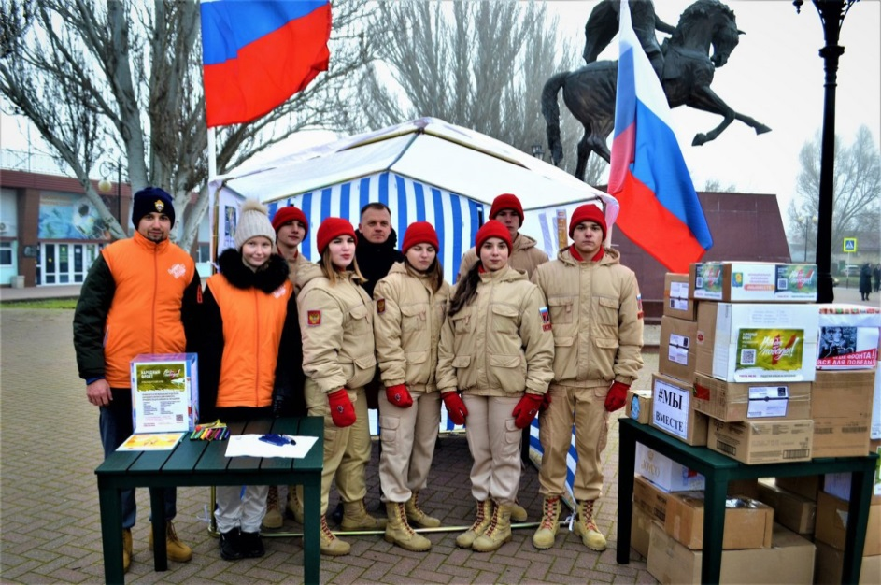
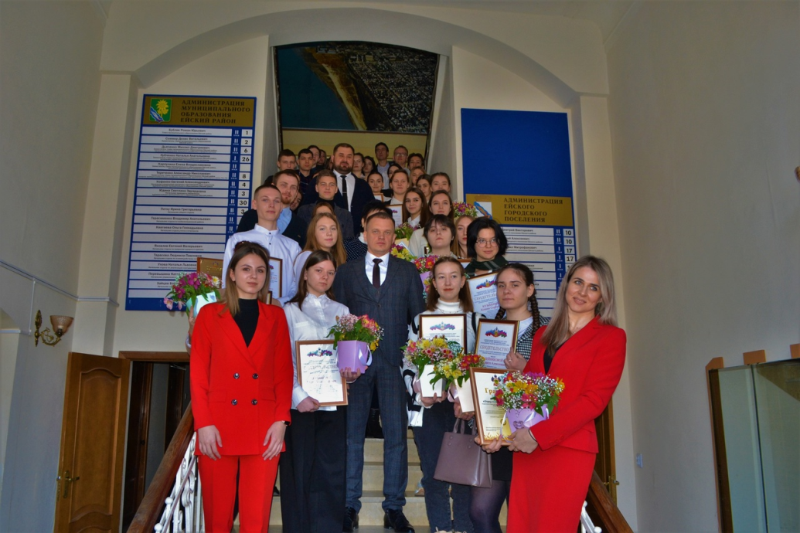
ПРОГРАММА «Молодежь Ейского района»
В рамках реализации муниципальной программы «Молодежь Ейского района» организованы и проведены мероприятия в области молодежной политики на сумму свыше 820 тыс. рублей

Slide 20
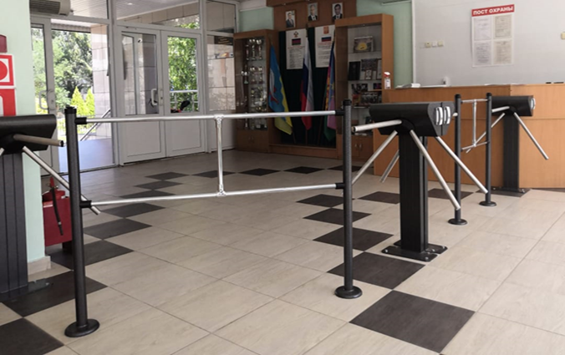
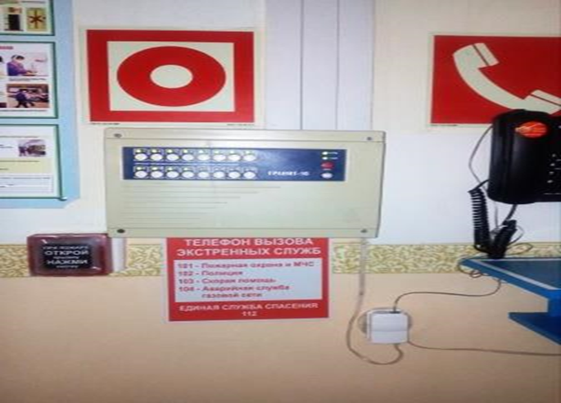
ПРОГРАММА
«Обеспечение безопасности населения»
В рамках реализации муниципальной программы «Обеспечение безопасности населения Ейского района» на выполнение мероприятий по
обеспечению требований пожарной безопасности образовательных учреждений направлено порядка 7 млн. рублей, учреждений культуры – 700 тыс. рублей;
созданию и введению в эксплуатацию муниципальной автоматизированной системы центрального оповещения населения (МАСЦО) – 7,2 млн. рублей;
развитию аппаратно-программного комплекса «Безопасный город» - свыше 600 тыс. рублей.

Slide 21
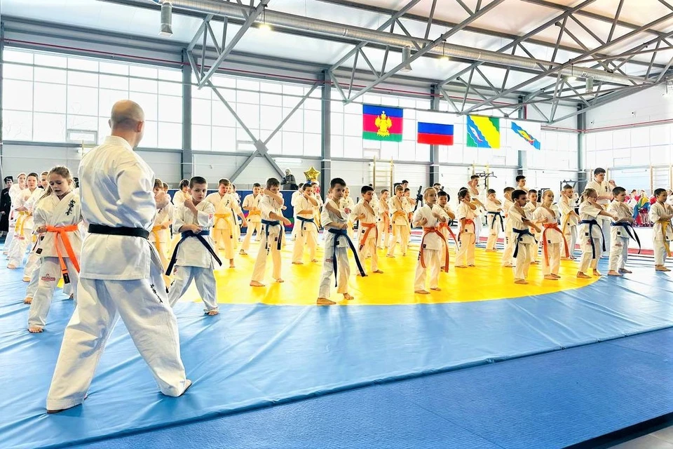
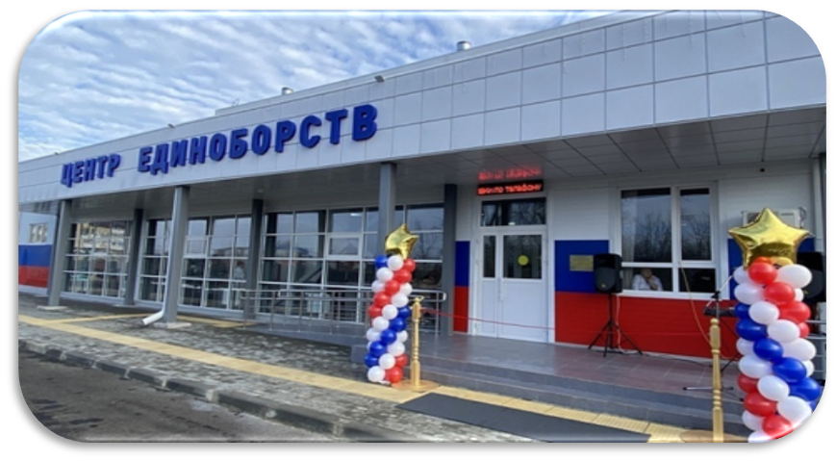
ПРОГРАММА
«Строительство (создание) объектов государственной и муниципальной собственности в Ейском районе»
В рамках муниципальной программы «Строительство (создание) объектов государственной и муниципальной собственности в Ейском районе» завершено строительство спортивного зала единоборств в
г. Ейске с объемом финансирования в 2023 году – 50,7 млн. рублей

Slide 22
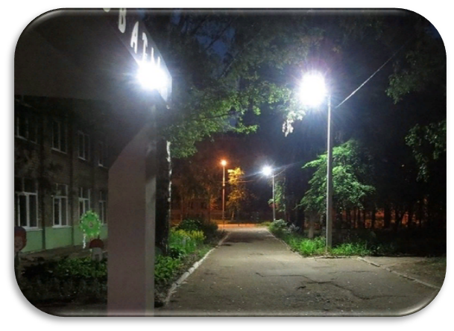
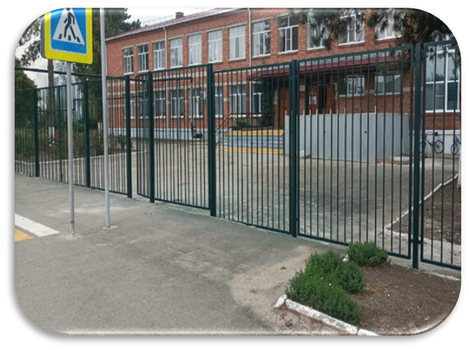
ПРОГРАММА «Профилактика терроризма, укрепление правопорядка, профилактика правонарушений, усиление борьбы с преступностью и противодействие коррупции
в Ейском районе»
В рамках реализации мероприятий
муниципальной программы осуществлены следующие мероприятия:
произведены работы по установке дополнительного наружного освещения территории СОШ №9 с. Кухаривка, №24 с. Александровка и спортивной школы Ейского района, системы контроля управления доступом в 6 образовательных организациях, монтажу домофонов в 20 организациях, стационарной кнопки тревожной сигнализации в 66 организациях на общую сумму 7,7 млн. рублей;
выполнен ремонт ограждений территории 9 дошкольных образовательных организаций (ДОУ№ 3 пос. Комсомолец, №5 ст. Ясенской, №17 с. Воронцовка, № 4, 12 ст. Должанской, №20 пос. Степной, №36 пос. Октябрьский, №23, 31 г. Ейска) и 5 школ (СОШ №8 ст. Копанской, №13 пос. Ясенская Переправа, №26 ст. Должанской, №15, 20 г. Ейска) на общую сумму 17 млн. рублей.

Slide 23
Основные целевые показатели муниципальных программ Ейского района
№ п/п | Наименование показателя | Единица измерения | 2022 год (факт) | 2023 год
 |  |  |  | план | факт
1 | 2 | 3 | 4 | 5 | 6
1 | Муниципальная программа "Развитие образования в Ейском районе"
 | Охват детей программами дошкольного образования | % | 100 | 100 | 100
 | Доля педагогических работников дошкольных образовательных организаций, которым при прохождении аттестации присвоена высшая или первая категория | % | 61,5 | 10,0 | 10,0
 | Охват детей в возрасте от 5 до 18 лет программами дополнительного образования | % | 77,0 | 79,2 | 79,2
 | Доля детей в возрасте от 5 до 18 лет, использующих сертификаты дополнительного образования | % | 56 | 57 | 57
 | Организация и проведение школьного и муниципального этапов всероссийской олимпиады школьников | кол-во организаций | 25 | 25 | 25
 | Доля педагогических работников общеобразовательных организаций, которым при прохождении аттестации присвоена первая и высшая категория | % | 11,1 | 9,7 | 9,7
 | Методическое сопровождение аттестации педагогических работников | кол-во организаций | 67 | 67 | 67
 | Доля муниципальных общеобразовательных учреждений, в которых обновлено содержание и методы обучения предметной области «Технология» и других предметных областей, в рамках регионального проекта «Современная школа» с начала реализации регионального проекта | % | 64 | 76 | 76
 | Количество дошкольных образовательных организаций, в которых планируется проведение капитального ремонта, в текущем году | шт. | 12 | 0 | 0
 | Количество общеобразовательных организаций, в которых планируется проведение капитального ремонта, в текущем году | шт. | 4 | 0 | 0
2 | Муниципальная программа "Социальная поддержка граждан в Ейском районе"
 | Доля детей-сирот и детей, оставшихся без попечения родителей, переданных на воспитание в семьи граждан из числа вновь выявленных | % | 100 | 100 | 100
 | Общее количество граждан, которым предоставляется ежемесячная денежная выплата на содержание детей-сирот и детей, оставшихся без попечения родителей, находящихся под опекой (попечительством) или переданных на воспитание в приемные семьи | чел. | 210 | 190 | 201
 | Доля охвата лиц, замещавших муниципальные должности и должности муниципальной службы муниципального образования Ейский район, которым полагается дополнительное материальное обеспечение | % | 100 | 100 | 100
3 | Муниципальная программа "Дети Ейского района"
 | Количество муниципальных конкурсов, соревнований, олимпиад и иных мероприятий, проведенных для выявления одаренных детей | шт. | 9 | 13 | 13
 | Доля детей, отдохнувших в профильных лагерях и лагерях труда и отдыха | % | 7,9 | 9,3 | 9,3
 | Количество мероприятий для детей, состоящих на учете в комиссии по делам несовершеннолетних и защите их прав, ОДН ОУУП и ПДН ОМВД по Ейскому району, внутришкольном учете | шт. | 5 | 5 | 5
 | Численность детей-сирот и детей, оставшихся без попечения родителей, а также лиц из их числа, обеспеченных жилыми помещениями | чел. | 24 | 26 | 26

Slide 24
Основные целевые показатели муниципальных программ Ейского района
№ п/п | Наименование показателя | Единица измерения | 2022 год (факт) | 2023 год
 |  |  |  | план | факт
1 | 2 | 3 | 4 | 5 | 6
4 | Муниципальная программа "Комплексное и устойчивое развитие Ейского района в сфере строительства и архитектуры"
 | Корректировка генеральных планов сельских поселений | ед. | 3 | 3 | 3
 | Внесение изменений в Правила землепользования и застройки сельских поселений Ейского района | ед. | 2 | 3 | 2
 | Разработка и корректировка градостроительной документации необходимой для устойчивого развития Ейского района в сфере архитектуры | шт. | 11 | 11 | 0
 | Объем полученных доходов от договоров на установку и эксплуатацию объетов наружной рекламы (рекламных конструкций) | тыс. рублей | 395,9 | 395,9 | 335,8
5 | Муниципальная программа "Социально-экономическое развитие Ейского района"
 | Темп роста инвестиций в основной капитал по крупным и средним организациям | % к предыдущему году | 78,1 | 105,1 | 104,4
 | Количество субъектов малого и среднего предпринимательства | ед. | 4731 | 4831 | 4849
 | Объем инвестиций в основной капитал по крупным и средним предприятиям | млн. рублей | 2041,1 | 2200 | 2131,3
 | Количество соглашений в сфере реализации инвестиционных проектов на территории Ейского района | ед. | 1 | 1 | 0
 | Количество оказанных консультационных услуг субъектов малого и среднего предпринимательства Ейского района, а также физическим лицам, которые не являются индивидуальными предпринимателями и применяющим специальный налоговый режим «Налог на профессиональный доход» | ед. | 480 | 360 | 336
 | Наполнение официального сайта муниципального образования Ейский район (www.yeiskraion.ru) и инвестиционного портала (www.invest-eisk.ru) информацией для субъектов предпринимательства | ед. | 250 | 205 | 300
6 | Муниципальная программа "Развитие санаторно-курортного и туристского комплекса в Ейском районе"
 | Количество отдыхающих, посетивших муниципальное образование Ейский район | тыс. человек | 779,5 | 788,2 | 538,1
 | Количество организаций в санаторно-курортном и туристском комплексе Ейского района | ед. | 111 | 105 | 123
 | Коечная емкость предприятий санаторно-курортного комплекса Ейского района | ед. | 9115 | 9355 | 9537
7 | Муниципальная программа "Развитие физической культуры и спорта в Ейском районе"
 | Доля населения, систематически занимающегося физической культурой и спортом, в общей численности населения | % | 58 | 60 | 60
 | Доля обучающихся, систематически занимающихся физической культурой и спортом, в общей численности обучающихся | % | 37 | 38 | 38
 | Количество инструкторов по спорту, обеспеченных оплатой труда | чел. | 8 | 10 | 10
 | Количество проведенных официальных физкультурно-спортивных мероприятий, включенных в календарный план | ед. | 155 | 160 | 160
 | Количество участников физкультурно-спортивных мероприятий, принявших участие в официальных спортивных и физкультурных мероприятиях | чел. | 8200 | 8450 | 8450
 | Обеспеченность спортивными сооружениями в Ейском районе | ед. | 292 | 293 | 293
 | Единовременная пропускная способность спортивных сооружений | чел. | 3252 | 3352 | 3352
 | Количество призовых мест, завоеванных занимающимися в спортивных учреждениях на краевых и всероссийских соревнованиях, в том числе лицами с ограниченными возможностями здоровья и инвалидами | ед. | 200 | 210 | 210
 | Количество отремонтированных спортивных объектов (капитальный ремонт) | ед. | 2 | 2 | 2

Slide 25
Основные целевые показатели муниципальных программ Ейского района
№ п/п | Наименование показателя | Единица измерения | 2022 год (факт) | 2023 год
 |  |  |  | план | факт
1 | 2 | 3 | 4 | 5 | 6
8 | Муниципальная программа "Развитие жилищно-коммунального и дорожного хозяйства в Ейском районе"
 | Количество приобретенных мусорных контейнеров для отходов | ед. | 82 | 10 | 10
 | Количество отремонтированных автомобильных дорог | ед. | 1 | 1 | 1
 | Количество произведенного строительного контроля | ед. | 5 | 4 | 4
 | Количество отремонтированных объектов водоснабжения | ед. | 3 | 3 | 3
9 | Муниципальная программа "Развитие топливно-энергетического комплекса в Ейском районе"
 | Количество изготовленных технических планов | шт. | 1 | 2 | 2
 | Количество выполненных врезок газопроводов | шт. | 2 | 1 | 1
10 | Муниципальная программа "Эффективное управление муниципальным имуществом и земельными ресурсами Ейского района"
 | Объем полученных доходов от сдачи в аренду муниципального имущества | млн.рублей | 2,33 | 2,3 | 2,56
 | Объем полученных доходов от арендной платы за земельные участки, государственная собственность на которые не разграничена | млн. рублей | 63,08 | 56,29 | 60,07
 | Объем полученных доходов от приватизации муниципального имущества | млн.рублей | 1,8 | 3,0 | 9,03
 | Количество земельных участков для индивидуального жилищного строительства и ведения личного подсобного хозяйства, предоставленных гражданам, имеющим трех и более детей | шт. | 6 | 25 | 121
11 | Муниципальная программа "Управление муниципальными финансами Ейского района"
 | Степень качества управления муниципальными финансами согласно оценке, проводимой в соответствии с приказом министерства финансов Краснодарского края от 18 июня 2014 года №175 "О порядке оценки качества управления муниципальными финансами" | степень (не ниже) | II | II | II
12 | Муниципальная программа «Молодежь Ейского района»
 | Количество молодежи МО Ейский район, охваченной мероприятиями, направленными на гражданское и военно-патриотическое воспитание, творческое, интеллектуальное и духовно-нравственное развитие молодежи, социально-экономическое развитие молодых граждан | тыс. человек | 25 | 27 | 27
 | Количество сотрудников муниципальных структур по работе с молодежью | человек | 53 | 55 | 53
 | Количество объектов для занятий дворовыми и экстремальными видами спорта, действующих в МО Ейский район | штук | 17 | 7 | 17

Slide 26
Основные целевые показатели муниципальных программ Ейского района
№ п/п | Наименование показателя | Единица измерения | 2022 год (факт) | 2023 год
 |  |  |  | план | факт
1 | 2 | 3 | 4 | 5 | 6
13 | Муниципальная программа «Информатизация Ейского района»
 | Количество функционирующих сайтов органов местного самоуправления в сети «Интернет» | единиц | 3 | 1 | 1
 | Обеспечение функционирования информационно-коммуникационной инфраструктуры и информационных систем органов местного самоуправления | % | 100 | - | -
14 | Муниципальная программа «Строительство (создание) объектов государственной и муниципальной собственности в Ейском районе»
 | Количество построенных фельдшерско-акушерских пунктов и офиса врача общей практики | ед. | 1 | - | -
 | Количество построенных многофункциональных спортивно-игровых площадок | ед. | 1 | - | -
 | Количество произведенного строительного контроля | ед. | 2 | 1 | 1
15 | Муниципальная программа «Обеспечение безопасности населения Ейского района»
 | Выполнение требований пожарной безопасности в учреждениях, подведомственных управлению образованием администрации муниципального образования Ейский район: количество объектов, на которых проведены работы по выполнению требований пожарной безопасности | шт. | 50 | 38 | 38
 | Выполнение требований пожарной безопасности в муниципальных учреждениях, подведомственных отделу по физической культуре и спорту администрации муниципального образования Ейский район: количество объектов, на которых проведены работы по выполнению требований пожарной безопасности | шт. | 2 | 1 | 0
 | Выполнение требований пожарной безопасности в муниципальных учреждениях, подведомственных отделу культуры администрации муниципального образования Ейский район: количество объектов, на которых проведены работы по выполнению требований пожарной безопасности | шт. | 0 | 2 | 2
 | Выполнение плана комплектования курсов гражданской обороны Ейского района: количество обученных | чел. | 281 | 300 | 305

Slide 27

Разработчиком презентации
«Бюджет для граждан» по исполнению бюджета муниципального образования Ейский район за 2023 год является:
Финансовое управление
администрации муниципального
образования Ейский район
353680, г. Ейск,
ул. Победы, д. 113
тел.(861-32)2-53-70
E-mail:eskfin@mail.kuban.ru

